Slide 1
INTRODUCCIÓN A LA TEORÍA DE GRAFOS SESIÓN 2.
Antonio Hervás Jorge. 2017

Slide 2

Objetivos
1
Vamos a comparar grafos
2
3
Ver como representamos los grafos no NO DIRIGIDOS
Introducir los diferentes tipos de subgrafos de un grafo dado.

Slide 3


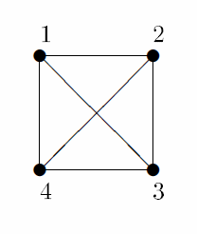
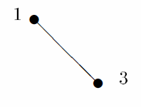
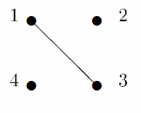
Subgrafos

Slide 4


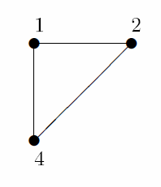
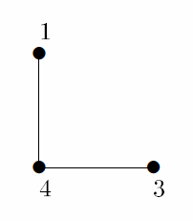



Subgrafos

Slide 5

Isomorfismo de grafos

Slide 6

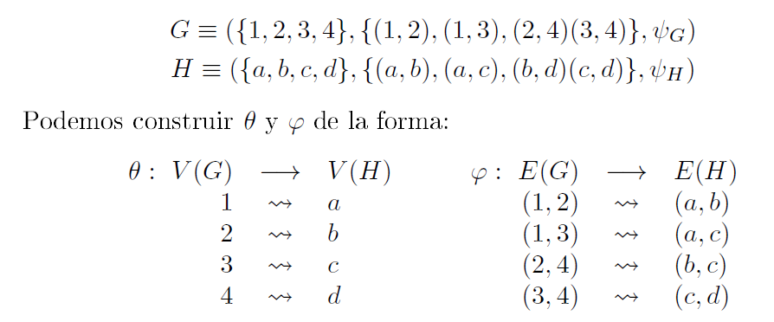

Slide 7


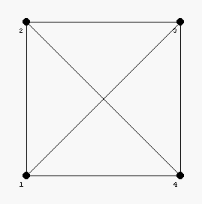
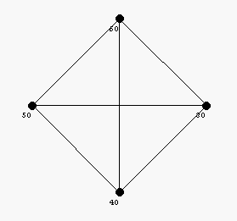
Isomorfismo de grafos

Slide 8
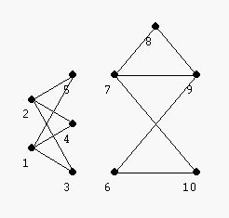
Isomorfismo de grafos

Slide 9
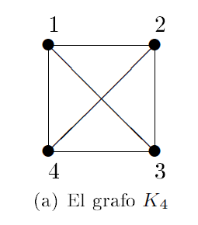
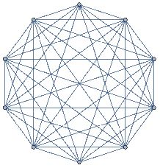
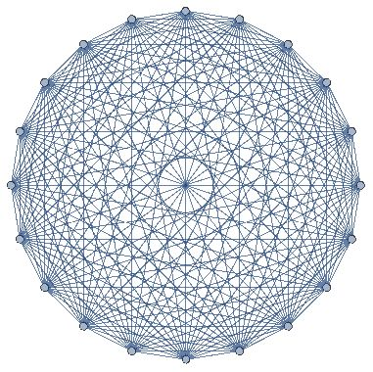

Representación de grafos:

Slide 10

Representación de grafos: Matrices y listados
Grafos no dirigidos

Slide 11
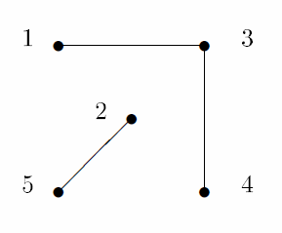
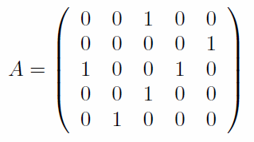
Representación de grafos: Matrices y listados
MATRIZ DE ADYACENCIA

Slide 12

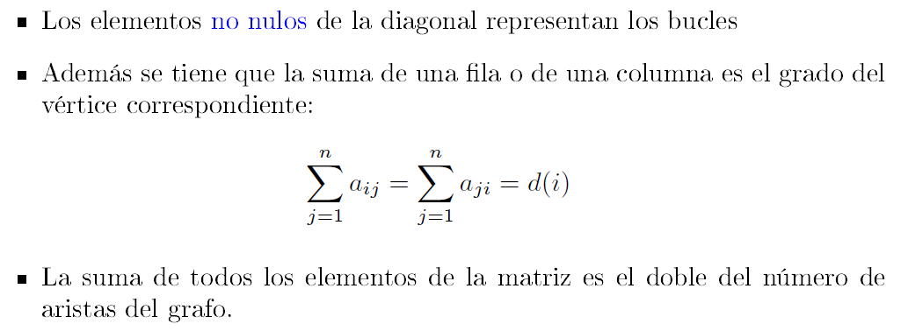
Representación de grafos: Matrices y listados

Slide 13

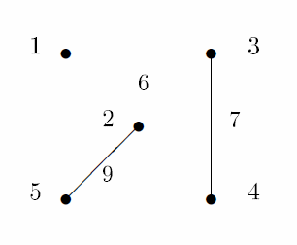
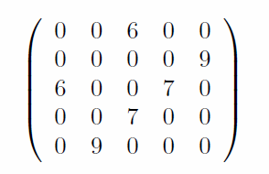
MATRIZ DE COSTES

Slide 14

Representación de grafos: Matrices y listados
MATRIZ DE INCIDENCIA

Slide 15
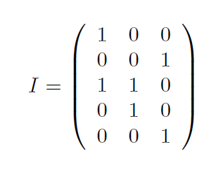
Representación de grafos: Matrices y listados

Slide 16
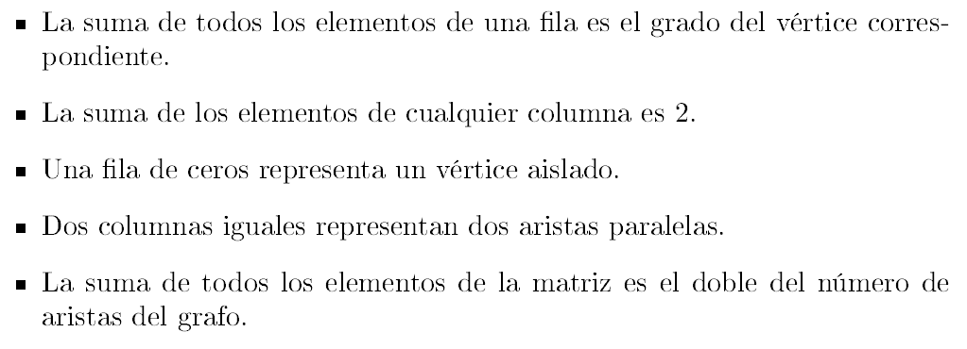
MATRIZ DE INCIDENCIA

Slide 17
